Slide 1

SLLPT 08
Adjt choubane H.
17/09/2026
Tech BOC 17/09/2026

Slide 2


LDPPW 08 SLPPT
CCB -Tech – Tech BOC
17/09/2026
2de Trim. 2026
Adjt Choubane H.

Slide 3
Het is momenteel sinds lange tijd niet mogelijk om de lijst rondgangen op DOCCOM aan te passen zoals voorzien.
Deze zal volledig aangepast worden van zodra dit mogelijk is.

Slide 4
Alle mails, indien niet persoonlijk, te versturen naar dienstmailbox !!!!
DGHWB-SLPPT08-EVERE@mil.be
LDPBW 08

Slide 5
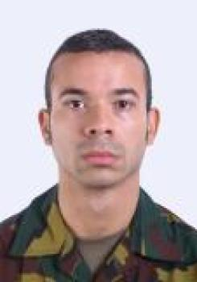
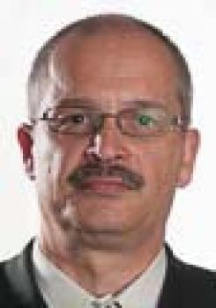
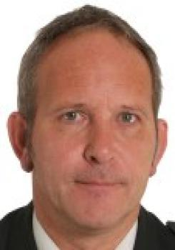
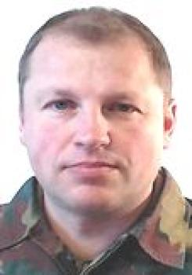
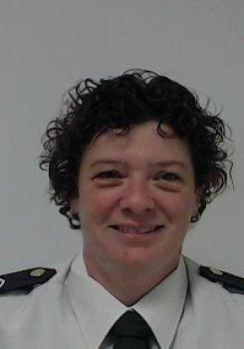
Personeel Dienst LDPBW 08
1Lt ARCHETTI Titouan Kandidaat PA Niv I |  | Vanaf 03 Jan 2026. Start vorming Niv 1 –Feb 2026 | Titouan.Archetti@mil.be
Adjt Choubane Housene PA Niv II |  | +3224417019 | Housene.Choubane@mil.be
Adjt LEMMENS Johan PA Niv II |  | Van begin Feb 26 tot 30 Sep 26.
MTC Deppé Thierry PA Niv II |  | +3224422990 | thierry.Deppe@mil.be
Adjt MERCKAERT Els Kandidaat Niv II |  | Start vorming PA Niv II 10 Sep 2026 | Els.Merckaert@mil.be
Dienstmailbox | DGHWB-SLPPT08-EVERE@mil.be

Slide 6
Sit driemaandelijkse verslagen.

Slide 7
Eenheden | Driemaandelijkse verslagen 2026 |  |  |  | Jaarverslag 2025 | Lijst AMT | Lijst | LPP/PLP 2026/2027
 | 1 | 2 | 3 | 4 |  | 2026 | 2027
CC Infra
ACOS IS
ACOS R&O
ACOS STRAT
ACOS Transformation
DG H&WB
BN HK DEF ST KKE
CIDMAT
COMOPSAIR
Staf Land
Staf Med
DG Bud Fin
DG Str COM
DG HR
DG Jur
DG MR
DG MR C&I
DG MR Sys
DG MR MP
KAB CHOD
CND - CLUB EVERE
COMOPSNAV DET EVERE
IG
ILE
Aantal verslagen | 23 | 23 | 0 | 0 | 24 | 20 | 0 | 21
Aantal eenheden | 24 | 24 | 24 | 24 | 24 | 24 | 24 | 24
% | 95,83% | 95,83% | 0,00% | 0,00% | 100,00% | 83,33% | 0,00% | 87,50%

Slide 8
Lopende zaken.

Slide 9
RA Team security New HQ

Slide 10
Gebruik van RX-toestellen
De RX-toestellen die gebruikt gaan worden door personeel van Defensie worden momenteel nagezien en in orde gezet door de firma.
De opleidingen door de fabrikant zullen gepland worden.
Hen Bn HK Def Staf KKE is bezig met de voorbereidingen zodat de uitbatingsvergunning door ILE kan opgemaakt worden. (onze dienst is hierin niet betrokken maar heeft hierover advies overgemaakt aan de werf en het Bn)

Slide 11
Omkleedruimte blok 1 – 7de Verd.

Slide 12
Regelgeving.
Regelgeving van toepassing bij de bouwaanvraag en nu.
A.R.A.B. (Algemeen regelement voor de arbeidsbescherming)
Art. 52.
CODEX over het welzijn op het werk. Altijd van toepassing – RISICOANALYSE!! - Veel gebreken!!
Boekdeel 3 –Arbeidsplaatsen, Titel 1 – Basiseisen betreffende arbeidsplaatsen
Titel 3 – Brandpreventie op de arbeidsplaatsen.
A.R.E.I. (algemeen regelement elektrische installaties.
Koninklijk besluit van 4 Apr 1972 houdende vaststelling van de algemene eisen, vervat in de norm
NBN 713-010 betreffende de brandbeveiliging in de hoge gebouwen.
(enkel van toepassing indien hoogbouw. ≥ 25 m)
KB van 07 Jul 1994 tot vaststelling van de basisnormen voor de preventie van brand en ontploffing waaraan de gebouwen moeten voldoen.
Niet van toepassing voor blok 1 maar een goede leidraad voor de opmaak van de verplichte risicoanalyse.
NVT < 25m

Slide 13
Voorgaande adviezen.
Risicoanalyse brand KKE blok 1 (2013)
Advies afsluiten 7de verdiep. Indien gebruik 7de verdiep = hoogbouw (gegevens van toenmalig 1RCI die ook de ombouw naar vestiaire verboden heeft.)
7de verdiep is toen volledig leeg gemaakt en afgesloten (sleutelkastje aan de muur voor eventuele evacuatie).
Hoogte vloerniveau 6de verdiep zou 24,24 m zijn volgens RA en 27, 23 m incl. 7de verdiep.
- Compliance analyse betreffende de toepassing van het KB van 14 Mar 2014. (2017)
Veel non-conformiteitenen niet veel tot niets aan gedaan.

Slide 14
Huidige stand van zaken.
Vraag om een risicoanalyse op te maken voor een eventuele conforme vestiaire te installeren.
Vraag aan CC Infra, bureel BIM, om ons de nodige gegevens te bezorgen voor het bepalen van de hoogte van het gebouw (WO Nr: 51110669 aan KCQC)
Ontvangst WO werd bevestigd en overgemaakt aan het BIM-bureau van CC Infra).
Hoogtegegevens blok 1. t.o.v. zeeniveau,
Lv.: Stoep | 59,30 m
Niv.: Rez | 60,05 m
Niv.: fini 7 | 83,22 m
Lv.: Dakafwerking | 85,57 m
Lv.: dakafwerking (koepel) | 86,58 m
Hoogtegegevens blok 1. vloerniveau 7de verdiep | Vleugel A | Vleugel C
Trap 7de verdiep – gelijkvloers | 23,29 m | 23,30 m
Straat - gelijkvloers | 1,03 m | 1,33 m
Totaal | 24,32 m | 24,63 m

Slide 15
Huidige stand van zaken.
Het gaat niet om een hoogbouw (< 25 m)
Er dient een RA opgemaakt te worden. (onze dienst kan indien tijd beschikbaar deze maken en anders er aan meewerken).
De nodige Info wordt verzameld.
  Opmerkingen:
  Het Kw en de eenheden zullen hun medewerking moeten geven.
  Het 7de verdiep waar zich momenteel een vestiaire zou bevinden beschikt niet over twee uitgangen daar de deuren naar het dak zijn afgesloten.
  De technische verticale schachten zijn open op het 7de verdiep.
  De Tech schachten heeft niet overal een brandweerstand van RF 30 of indien nodig RF 60.
  Niet alle deuren naar het dak kunnen geopend worden.
  Geen collectieve valbeveiliging op het dak.
  Kleine afstand tussen deur naar dak en dakrand.
  Geen procedures voor gebruik van zevende verdiep (evacuatie, ….)
  Bij brand grote rookontwikkeling (giftige rook),

Slide 16
Bepalen hoogte gebouw.
De hoogte is, per definitie, de verticale afstand tussen twee referentiepeilen. Hierbij is de afstand die in rekening wordt gebracht deze tussen het laagste peil van de weg die de voertuigen van de hulpdiensten kunnen gebruiken en het hoogste peil waarop zij een interventie kunnen uitvoeren.

Slide 17
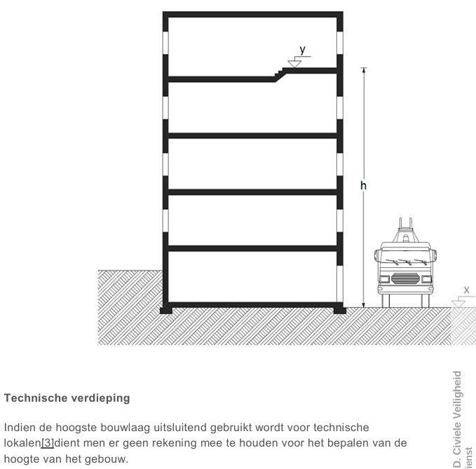
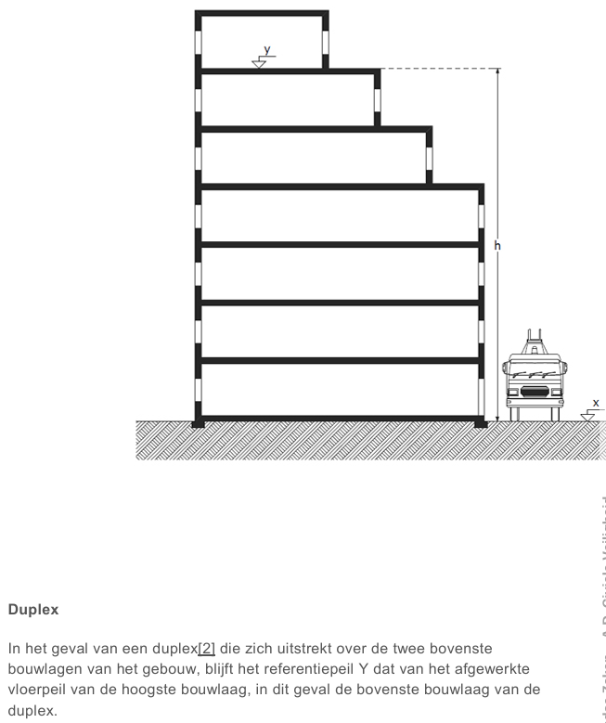

Slide 18
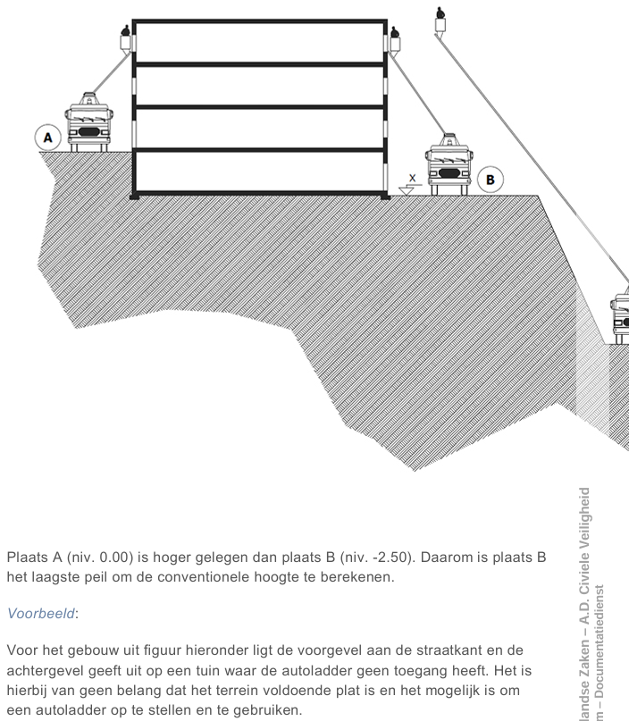

Slide 19
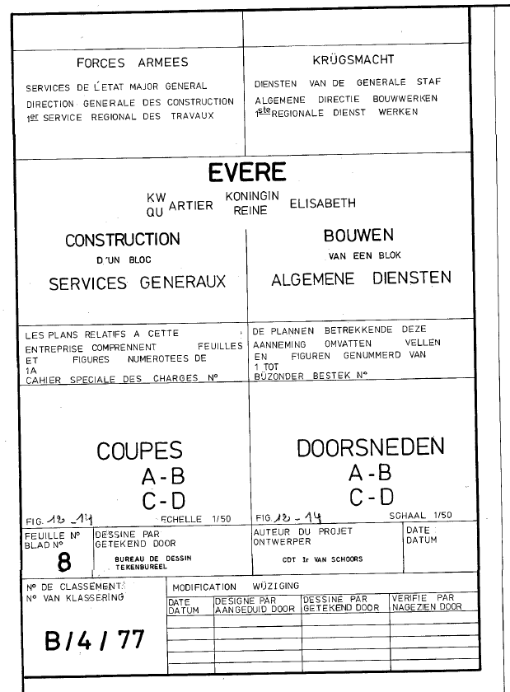

Slide 20
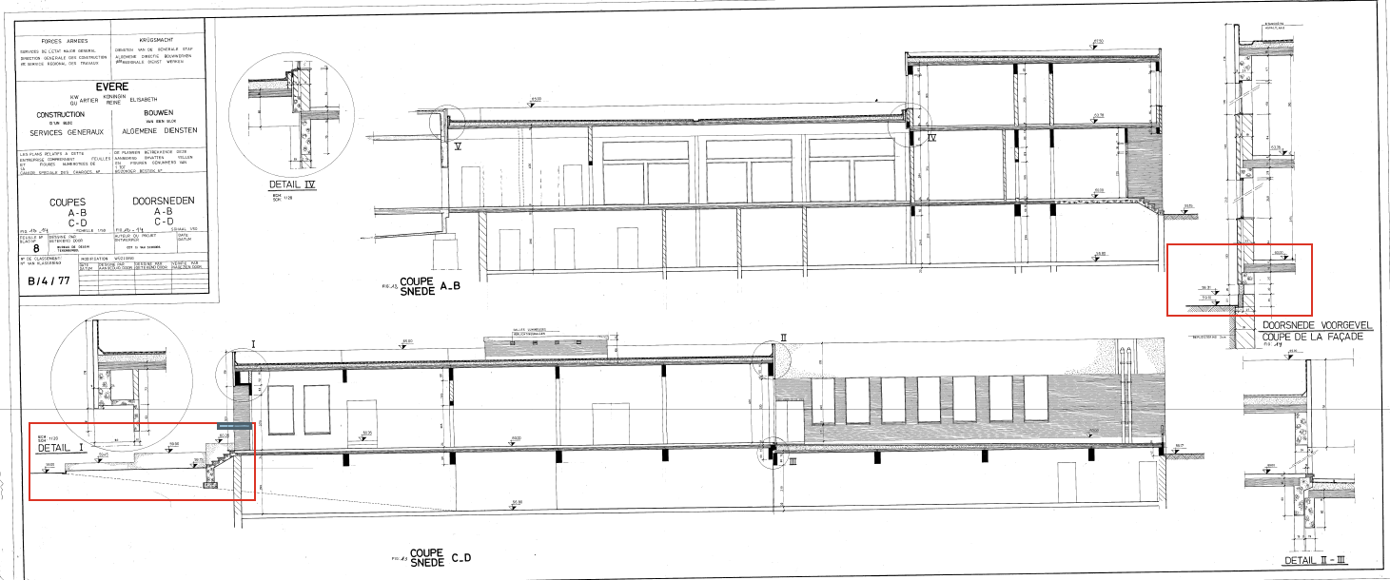
Welk gebouw

Slide 21
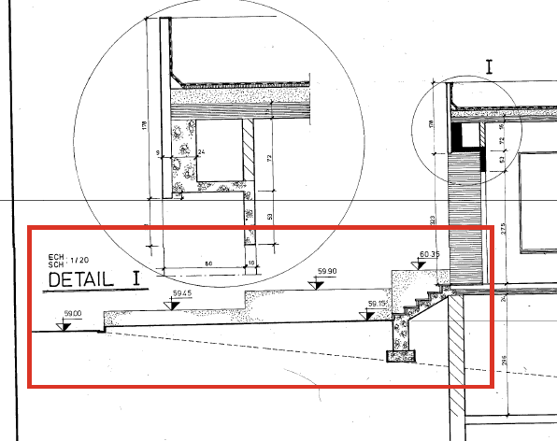
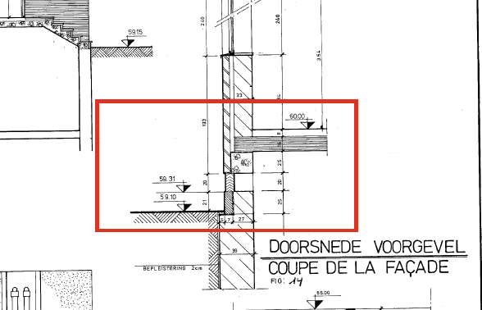
Welk gebouw

Slide 22
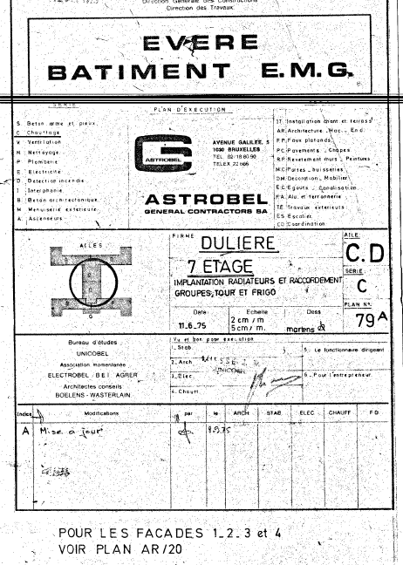

Slide 23
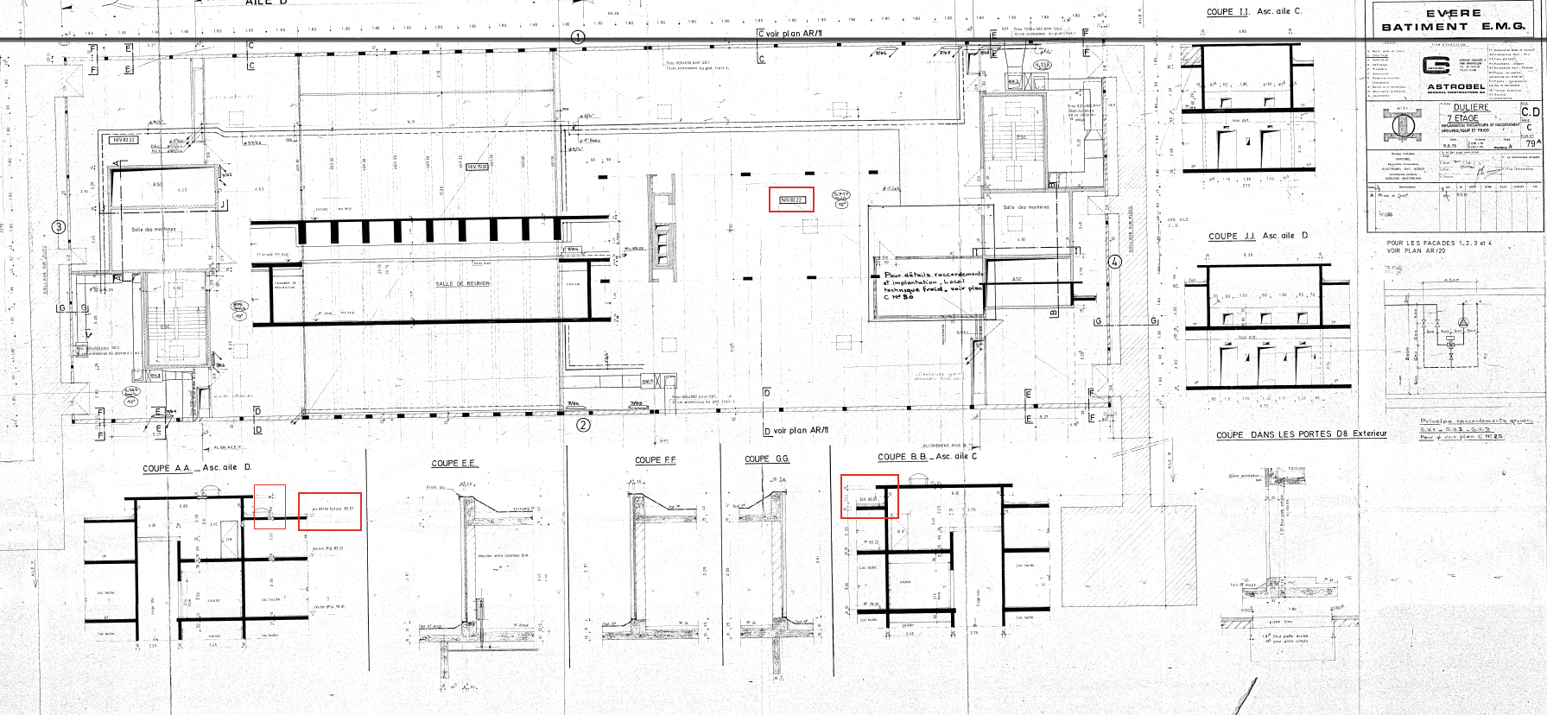

Slide 24
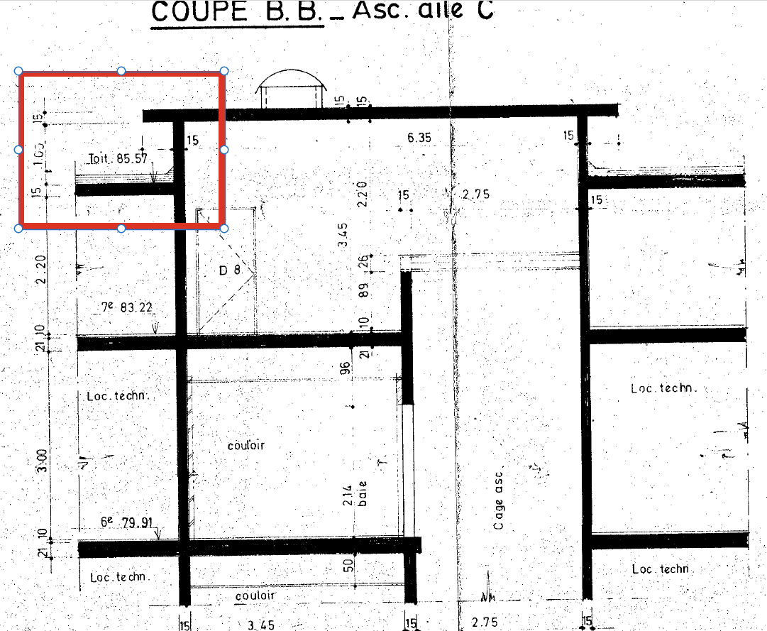

Slide 25
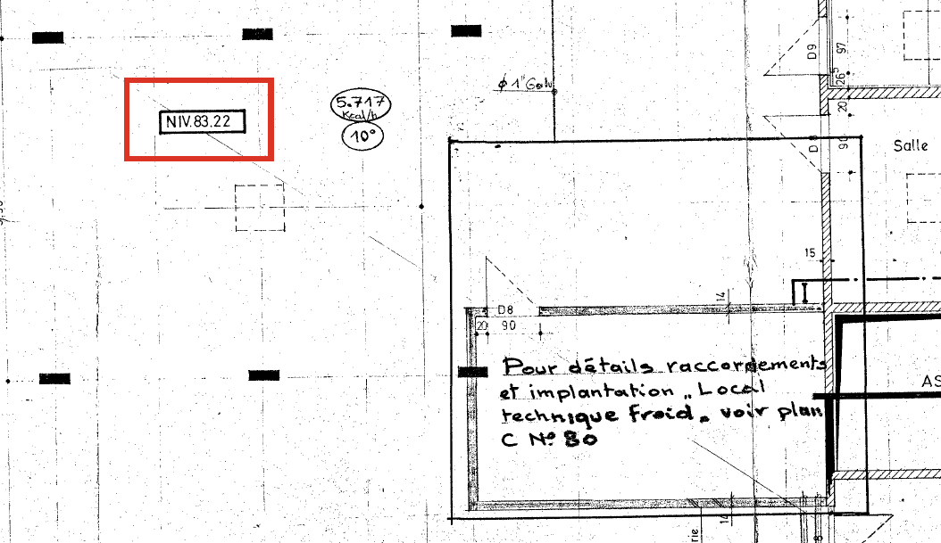

Slide 26
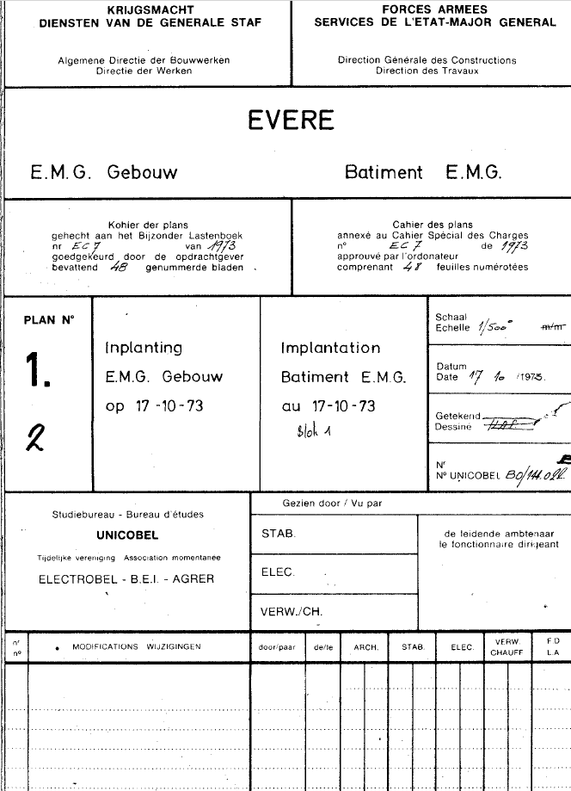

Slide 27
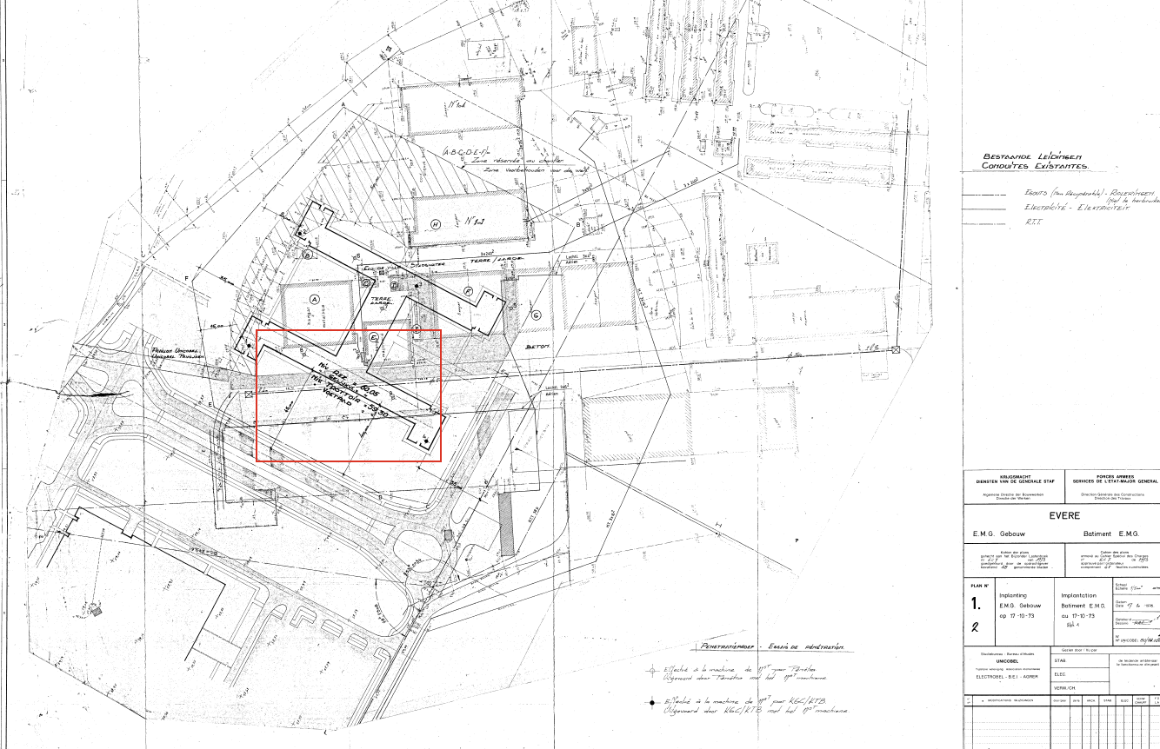

Slide 28
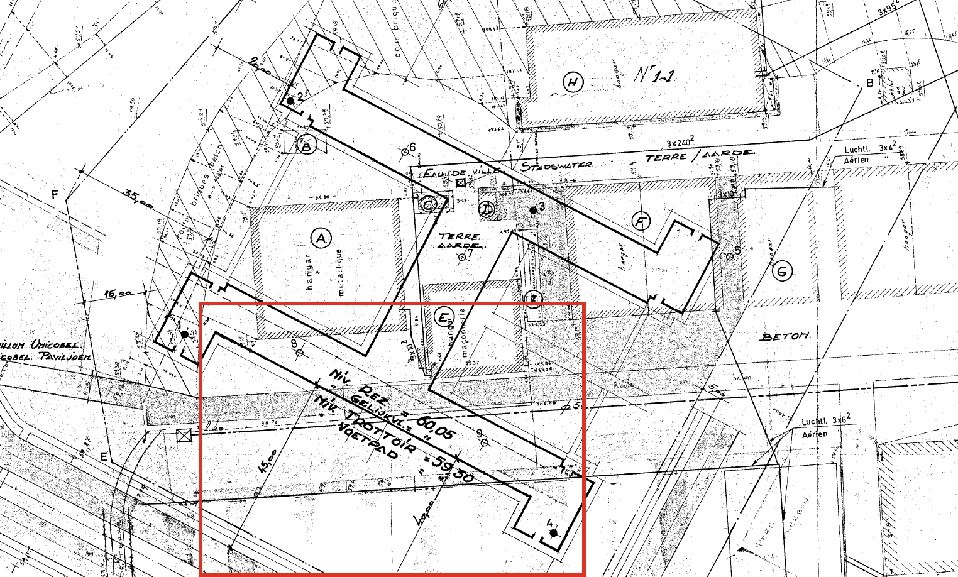

Slide 29
Toestand blok 9 (Verhuis Bn HK)

Slide 30
Toestand blok 9.
De voorziene aanpassings- en renovatiewerken werden uitgevoerd.
De eenheid is gestart met de verhuis.
Wateranalyse drinkwaterkwaliteit is uitgevoerd en is drinkbaar.
Wateranalyse legionella moet nog uitgevoerd worden.
Eerst dient er wel een spoeleng en desinfectering te gebeuren.

Slide 31
Wateranalyses drinkwaterkwaliteit.

Slide 32
Wateranalyses drinkwaterkwaliteit.
De wateranalyses betreffende de drinkwaterkwaliteit werden voor dit jaar uitgevoerd.
De resultaten van de analyses zijn beschikbaar op onze SharePoint en op Doccom.
Bij alle resultaten (eventueel na ondernomen actie en nieuwe analyse) is het water drinkbaar.
De analyses werden uitgevoerd volgens de procedure (zie norm EN ISO 19458) om te weten of het leidingwater drinkbaar is. Max 2 stalen per gebouw.
Niet om te weten of de drinkwaterpunten zelf in orde zijn.

Slide 33
Datum | Blok | Lokaal | Plaats |  | Datum | Blok | Lokaal | Plaats
22/06/2026 | 21 | 21.0.5 | Kabinet verpleegster |  | 07/07/2026 | 14B | E2.1.18 | Kraan rechts
22/06/2026 | 21 | 21/9A | Bar Infra |  | 07/07/2026 | 14 | E14.E1.105
22/06/2026 | 4 | A/063/02 | Keuken |  | 07/07/2026 | 14 | E14.E1.1.09 | Cafetaria
22/06/2026 | 4 | A/043 | Bar |  | 24/08/2026 | 2 | 2.0.118A | Cafetaria
22/06/2026 | 1 | 1/6/A651 |  |  | 24/08/2026 | 4A | 4A.044 | UMANI broodjesbar
22/06/2026 | 1 | 1/5/A541 | Waterdispenser |  | 24/08/2026 | 4D | 4DG01 | WC Heren
22/06/2026 | 1 | 1/4/B432 | Bar BAS |  | 24/08/2026 | 4D | 4D0.049 | Bar CIDMAT
22/06/2026 | 1 | 1/3/A302 | Bar StLuM |  | 24/08/2026 | 4D | 4DD31 | Kraan WC DGH&WB
22/06/2026 | 1 | 1/2/A203 | Bar MRSys-A |  | 24/08/2026 | 8 | 8/keuken/1 | Keuken PTI
22/06/2026 | 1 | 1/1/A132 | Toilet mannen (2e kraan) |  | 24/08/2026 | 5 | 5C.008 | Bar gelijkvloers
22/06/2026 | 1 | 1/Bar/01 | Bar DGMR |  | 24/08/2026 | 5 | A210 | Bar CC Infra
22/06/2026 | 11 Bis | 11.0.04 | Crêche |  | 24/08/2026 | 7B | B25 | Keuken logement
22/06/2026 | 9 | 9.0.01/0.02 | Keukentje gelijkvloers |  | 24/08/2026 | 7A | 11 | Kamer gelijkvloers
07/07/2026 | 12 | 12.0.18 |  |  | 24/08/2026 | 17 | 18B | Kraan hall
07/07/2026 | 12 | 12.2.19 | Laatste kraan |  | 24/08/2026 | 18 | 1.28/01 | Bar
07/07/2026 | 10 | 10.0.07 | Bar |  | 24/08/2026 | 18 | 0.15/01 | Toilet
07/07/2026 | 10 | 10.2.21 | Kraan rechts |  | 24/08/2026 | 20 | 20.0.28/01 | Keuken
07/07/2026 | 11 | 11/0.11/01 | WC Heren (cyber) |  | 01/09/2026 | 4D | 4DD31 | Kraan WC DGH&WB
07/07/2026 | 11 | 11.3.38 | WC Rechter kraan |  | 01/09/2026 | 9 | 0-01, 0-02 | Bureel toegangskaarten
07/07/2026 | 13 | 13.0.10 | Bar Helios |  | 01/09/2026 | 15 | WC mannen
07/07/2026 | 13 | LO.12 |  |  | 01/09/2026 | 26 |  | Kitchenette ACOS IS
07/07/2026 | 13 | 13.0.11 | Villa kraan rechts |  | 01/09/2026 | 26 |  | HR
07/07/2026 | 14C | 14C.0.15 | Bar |  | 01/09/2026 | 19 |  | Kitchenette
07/07/2026 | 14C | 14C.2.5 | WC Kraan rechts |  | 01/09/2026 | 27 | WC mannen
07/07/2026 | 14B | 14B.0.11 | Cafetaria

Slide 34
CTR 11 (Modulair complex)
Probleem oplevering.
  Risicoanalyse?
Is lopende.
Notes:
Enkel uitleg aan de hand van slide.

Slide 35
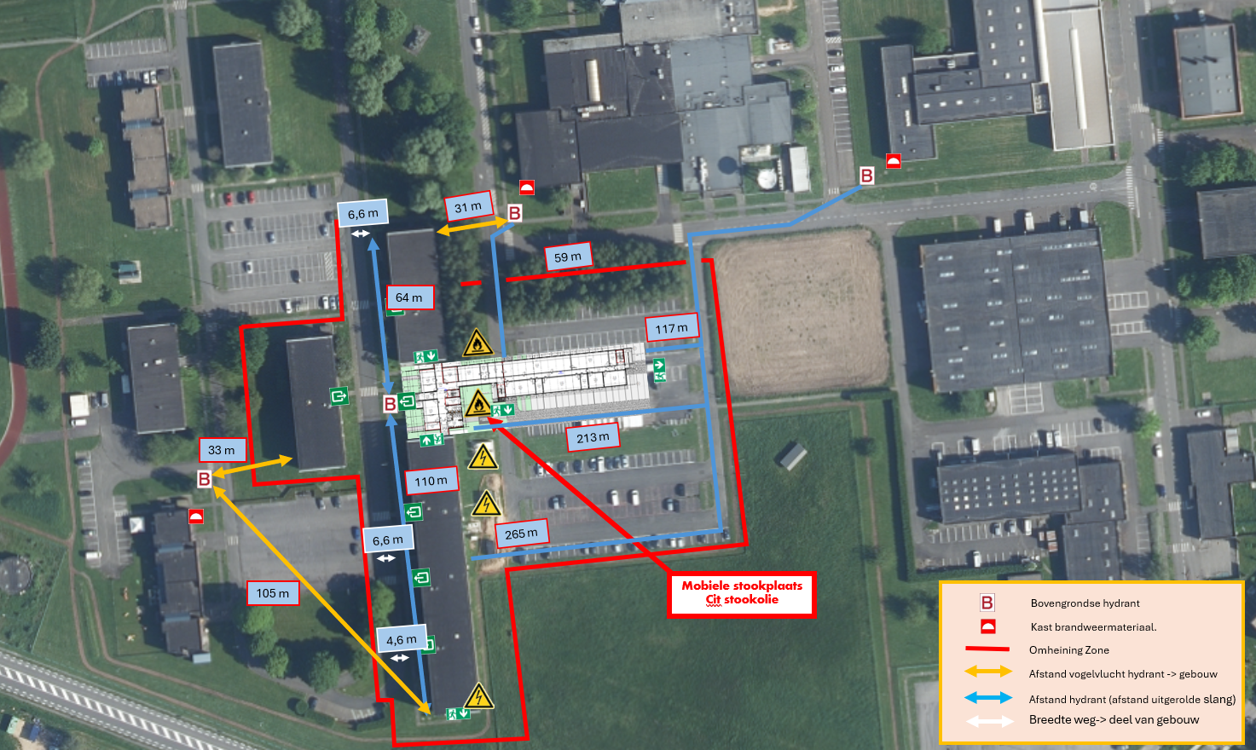

Slide 36
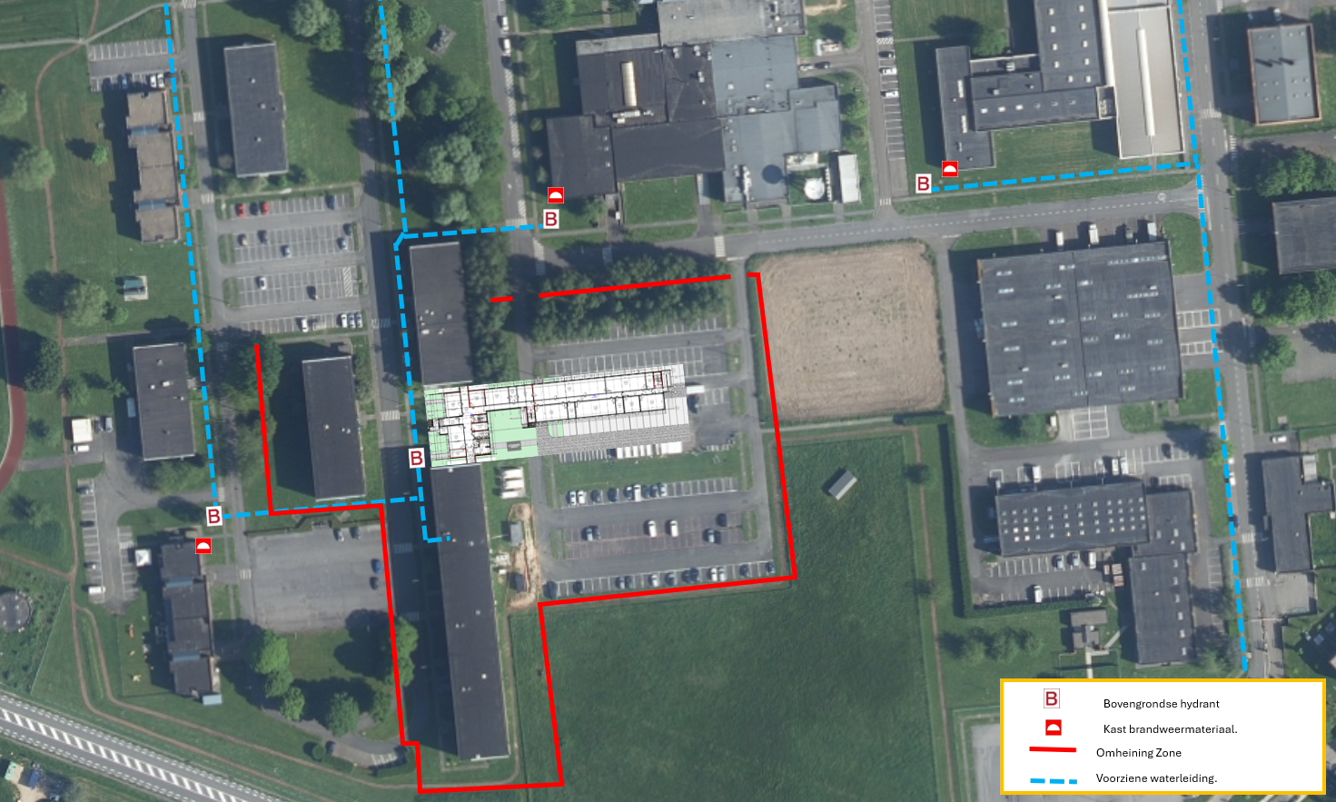

Slide 37
Wettelijke controles 1ste Trim 2026.

Slide 38
Keuringen.
Geen

Slide 39
New HQ.

Slide 40
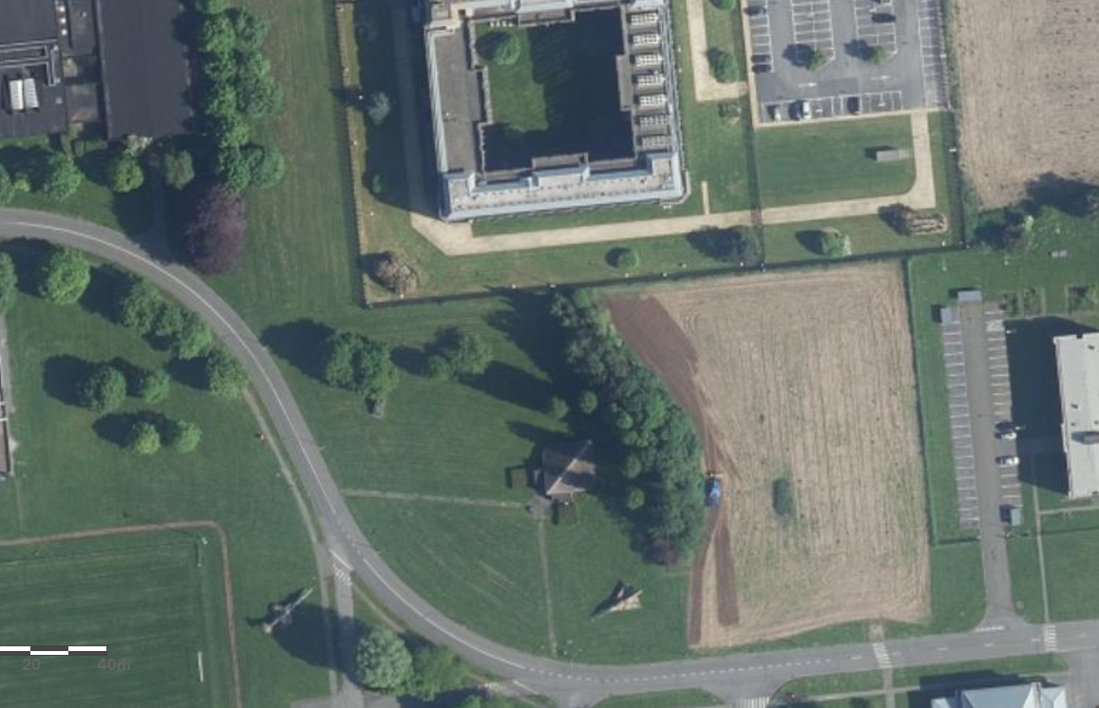

Stockageplaats ramen grasplein (blok 30/kapel).
Het grasplein aan de kapel zal gebruikt worden voor de opslag van ramen voor het New HQ.
Er werd een snelheids-beperking van 30 Km/Hr ingevoerd.
Het Kw zal de eenheden hiervan en van bijkomende maatregelen op de hoogte brengen.

Slide 41

Nota VCHOD werkpost- en functiefiches.
LDPBW 08:
  geen zicht op de bestaande functie- en werkpostfiches.
  Voorlopig geen lijst van de eventueel door gemaakte RA van de werkpostfiches
  De LDPBW zal aan de hand van een vragenlijst een lijst opmaken van de huidige situatie.
  - welke WPF, FF zijn er voorhanden in de eenheden;
  - zijn deze correct ingevuld;
  - werden deze opgemaakt op basis van een risicoanalyse
  - ………………………………………….
  - ……………………………………………
Uitgesteld naar later wegens tijdsgebrek.

Slide 42
Inventarislijst van de producten met gevaarlijke eigenschappen.
Er wordt vanuit de IDPBW een onderzoek gedaan naar bepaalde gevaarlijke producten.
Het gaat over de producten die de volgende stoffen bevatten:
Carcinogene producten (H350 en H351),
Mutagene producten (H340 en H341),
CMR (H360 en H362),
Producten die de vruchtbaarheid of het ongeboren kind kunnen schaden (H361),
SVHC,
Producten die de stof Diisocyanaat bevatten (zie rubriek 1 en 3 van de SDS)
De eenheden dienen een inventarislijst van de producten waarover de eenheid beschikt op te maken.
(Template nieuwe inventarislijst)
De LDPBW zal, indien nodig, hier ook een vragenlijst voor opstellen zodat men de huidige situatie kan zien.
Opmerking: Dit thema is zeer belangrijk daar zonder deze lijst en het beschikken over de recentste SDS nodig zijn voor de correcte opmaak van de werkpostfiches, functiefiches en de lijsten AMT

Slide 43
Arbeidsongevallen.

Slide 44
Arbeidsongevallen gelinkt aan infrastructuur KKE.
Er zijn geen ongevallen gebeurd die gelinkt kunnen worden aan de infrastructuur.

Slide 45
Dienstmailbox
Gelieve alle mails die niet persoonlijk zijn gericht te mailen naar de dienstmailbox namelijk
DGHWB-SLPPT08-EVERE@mil.be

